Slide 1


Phòng giáo dục và đào quận Long Biên
Trường mầm non Nắng Mai
NHẬN BIẾT TẬP NÓI:
Nước có ở xung quanh bé
Lứa Tuổi: Nhà trẻ 24 – 36 Tháng tuổi
Thời Gian: 12 – 15 phút

Slide 2

Ổn định tổ chức:
- Cô và bé cùng hát bài hát: “Hạt mưa”
- Đàm thoại về nội dung bài hát

Slide 3


Slide 4
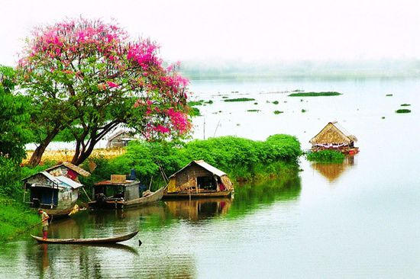

Slide 5
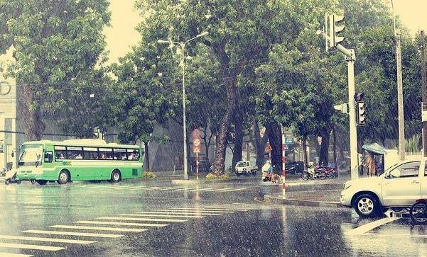

Slide 6
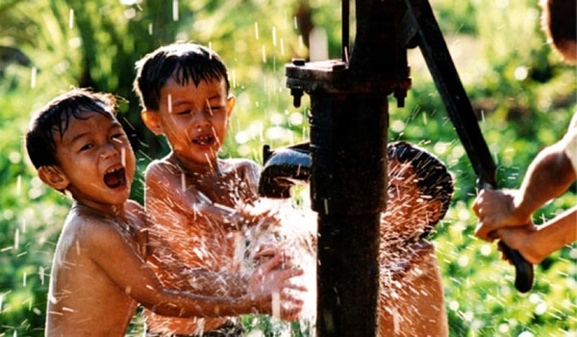

Slide 7
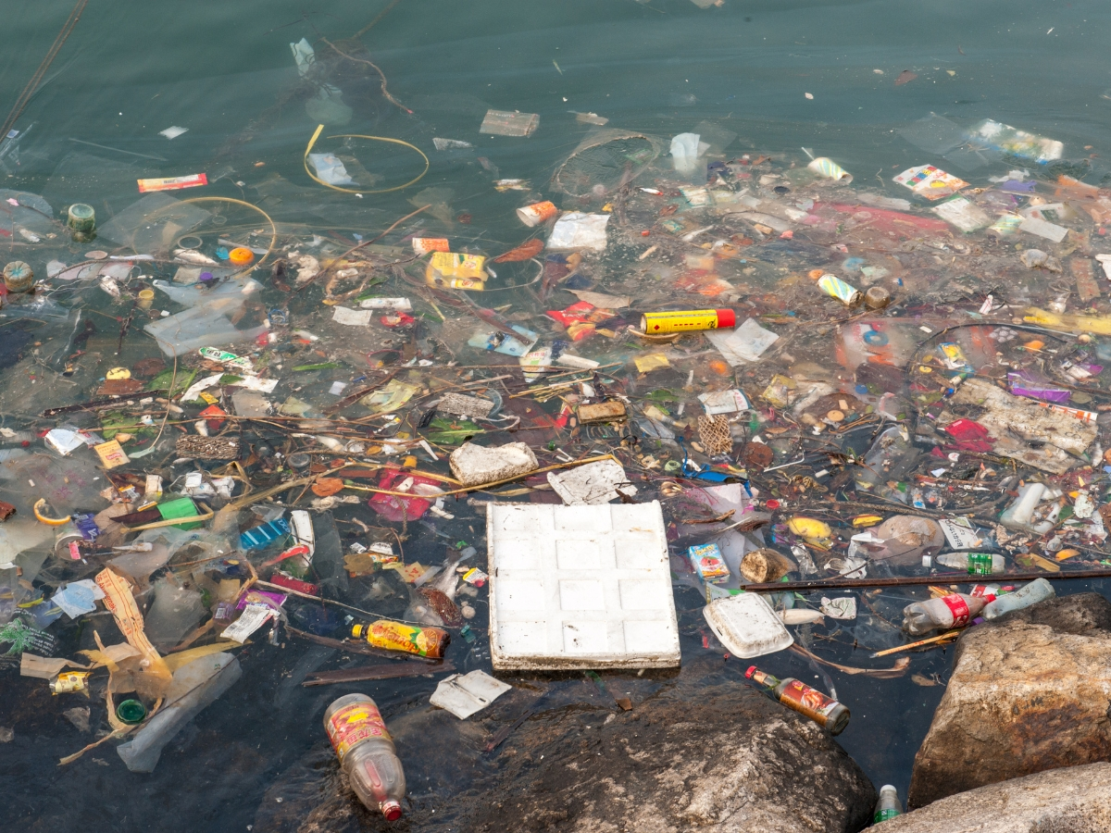
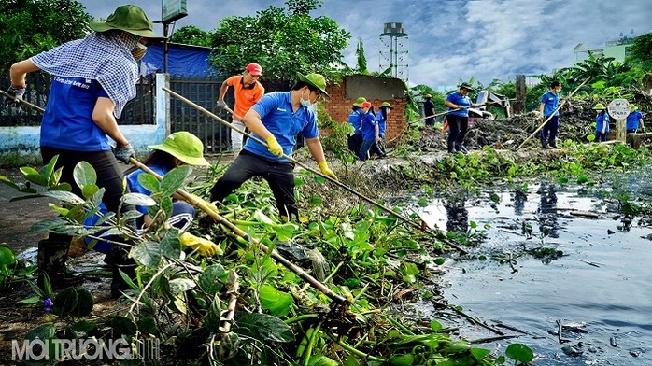
Mở rộng:

Slide 8

Thankyou

